Slide 1
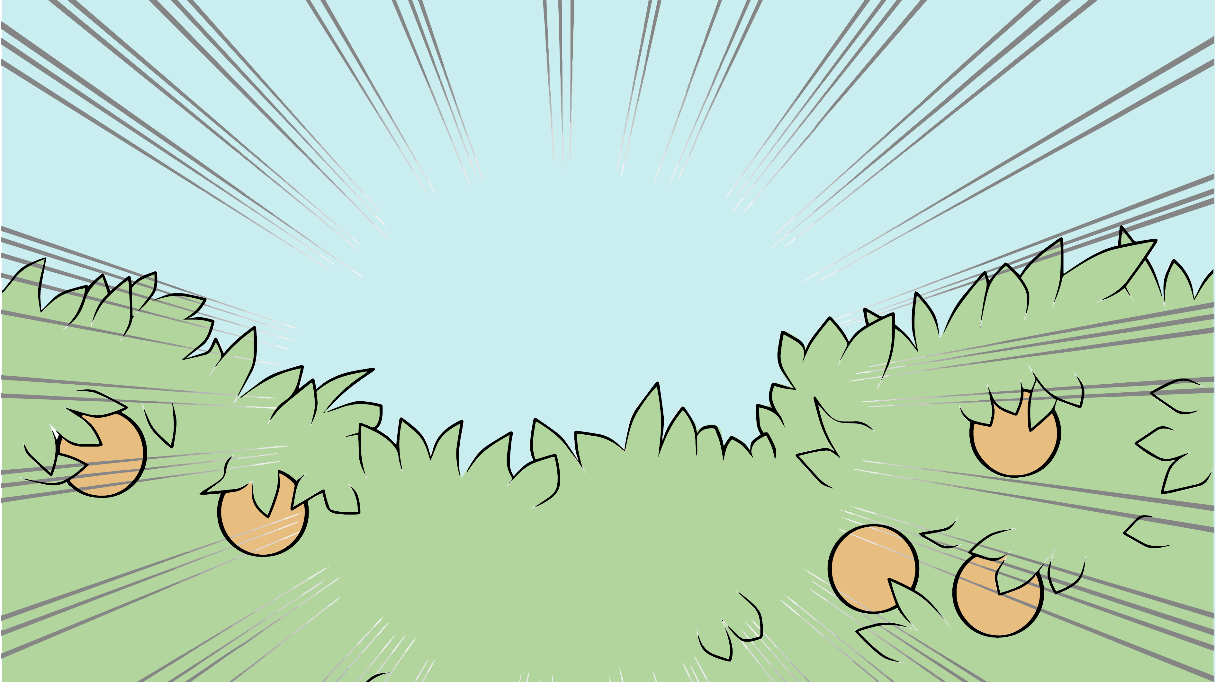

Slide 7
SEMILLAS
AGUA
INSUMOS
TIERRA

Slide 10
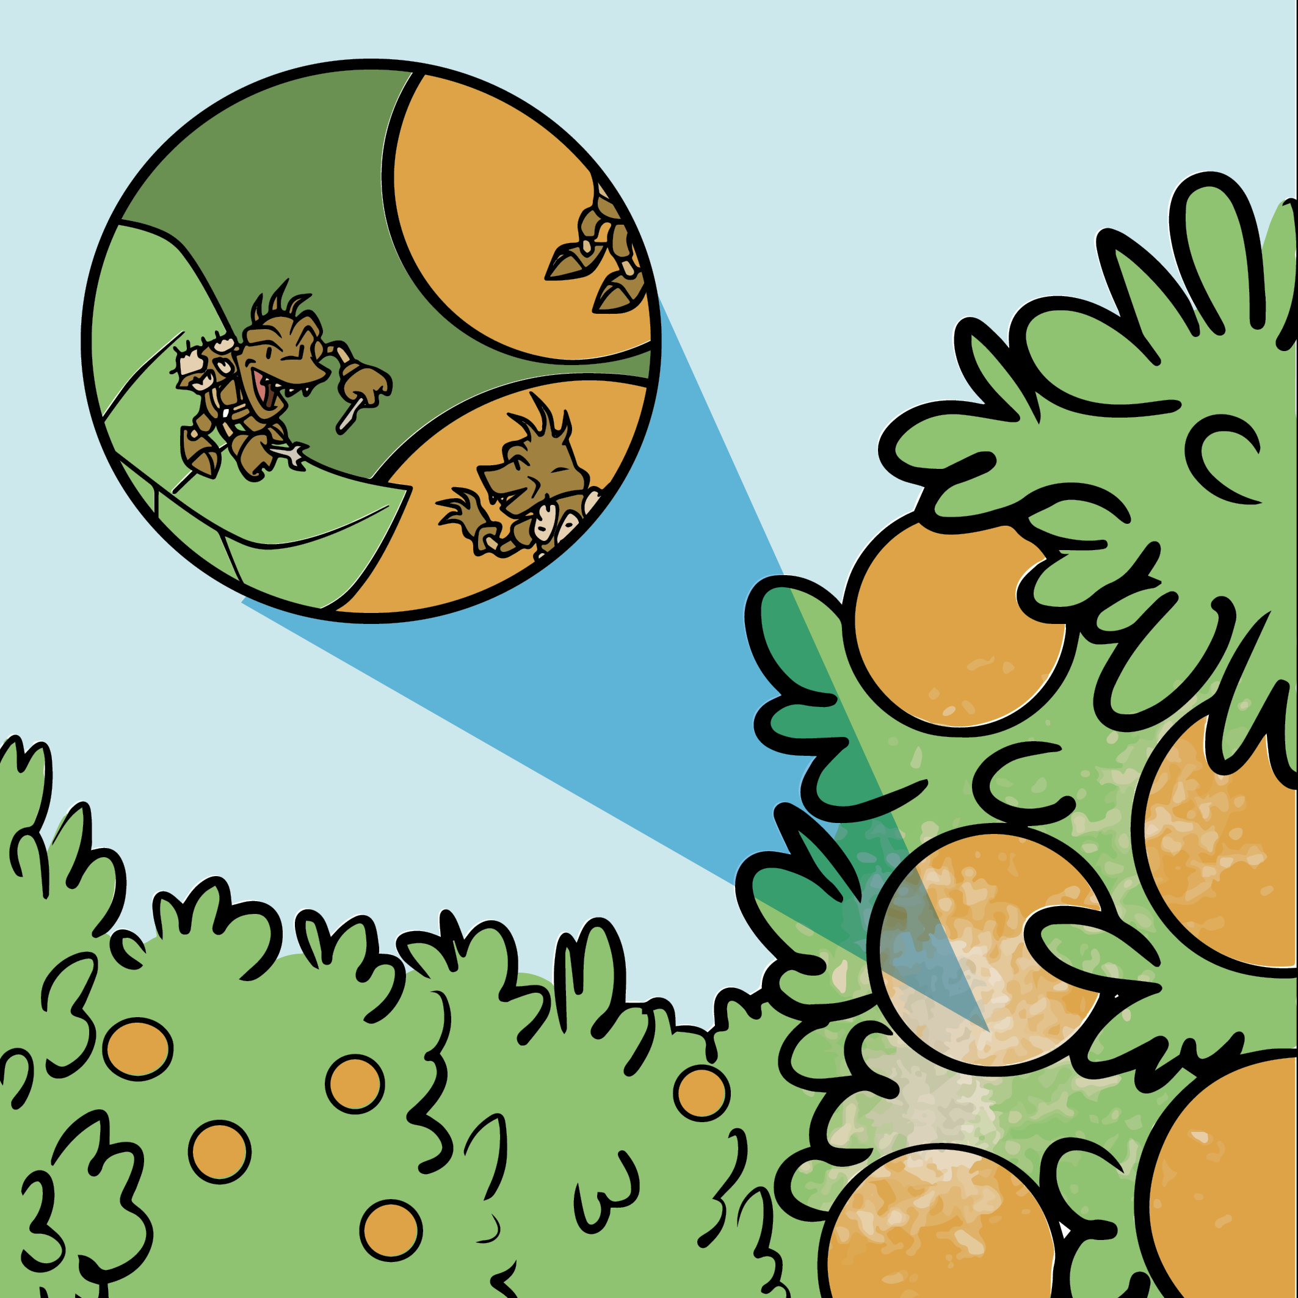

Slide 11
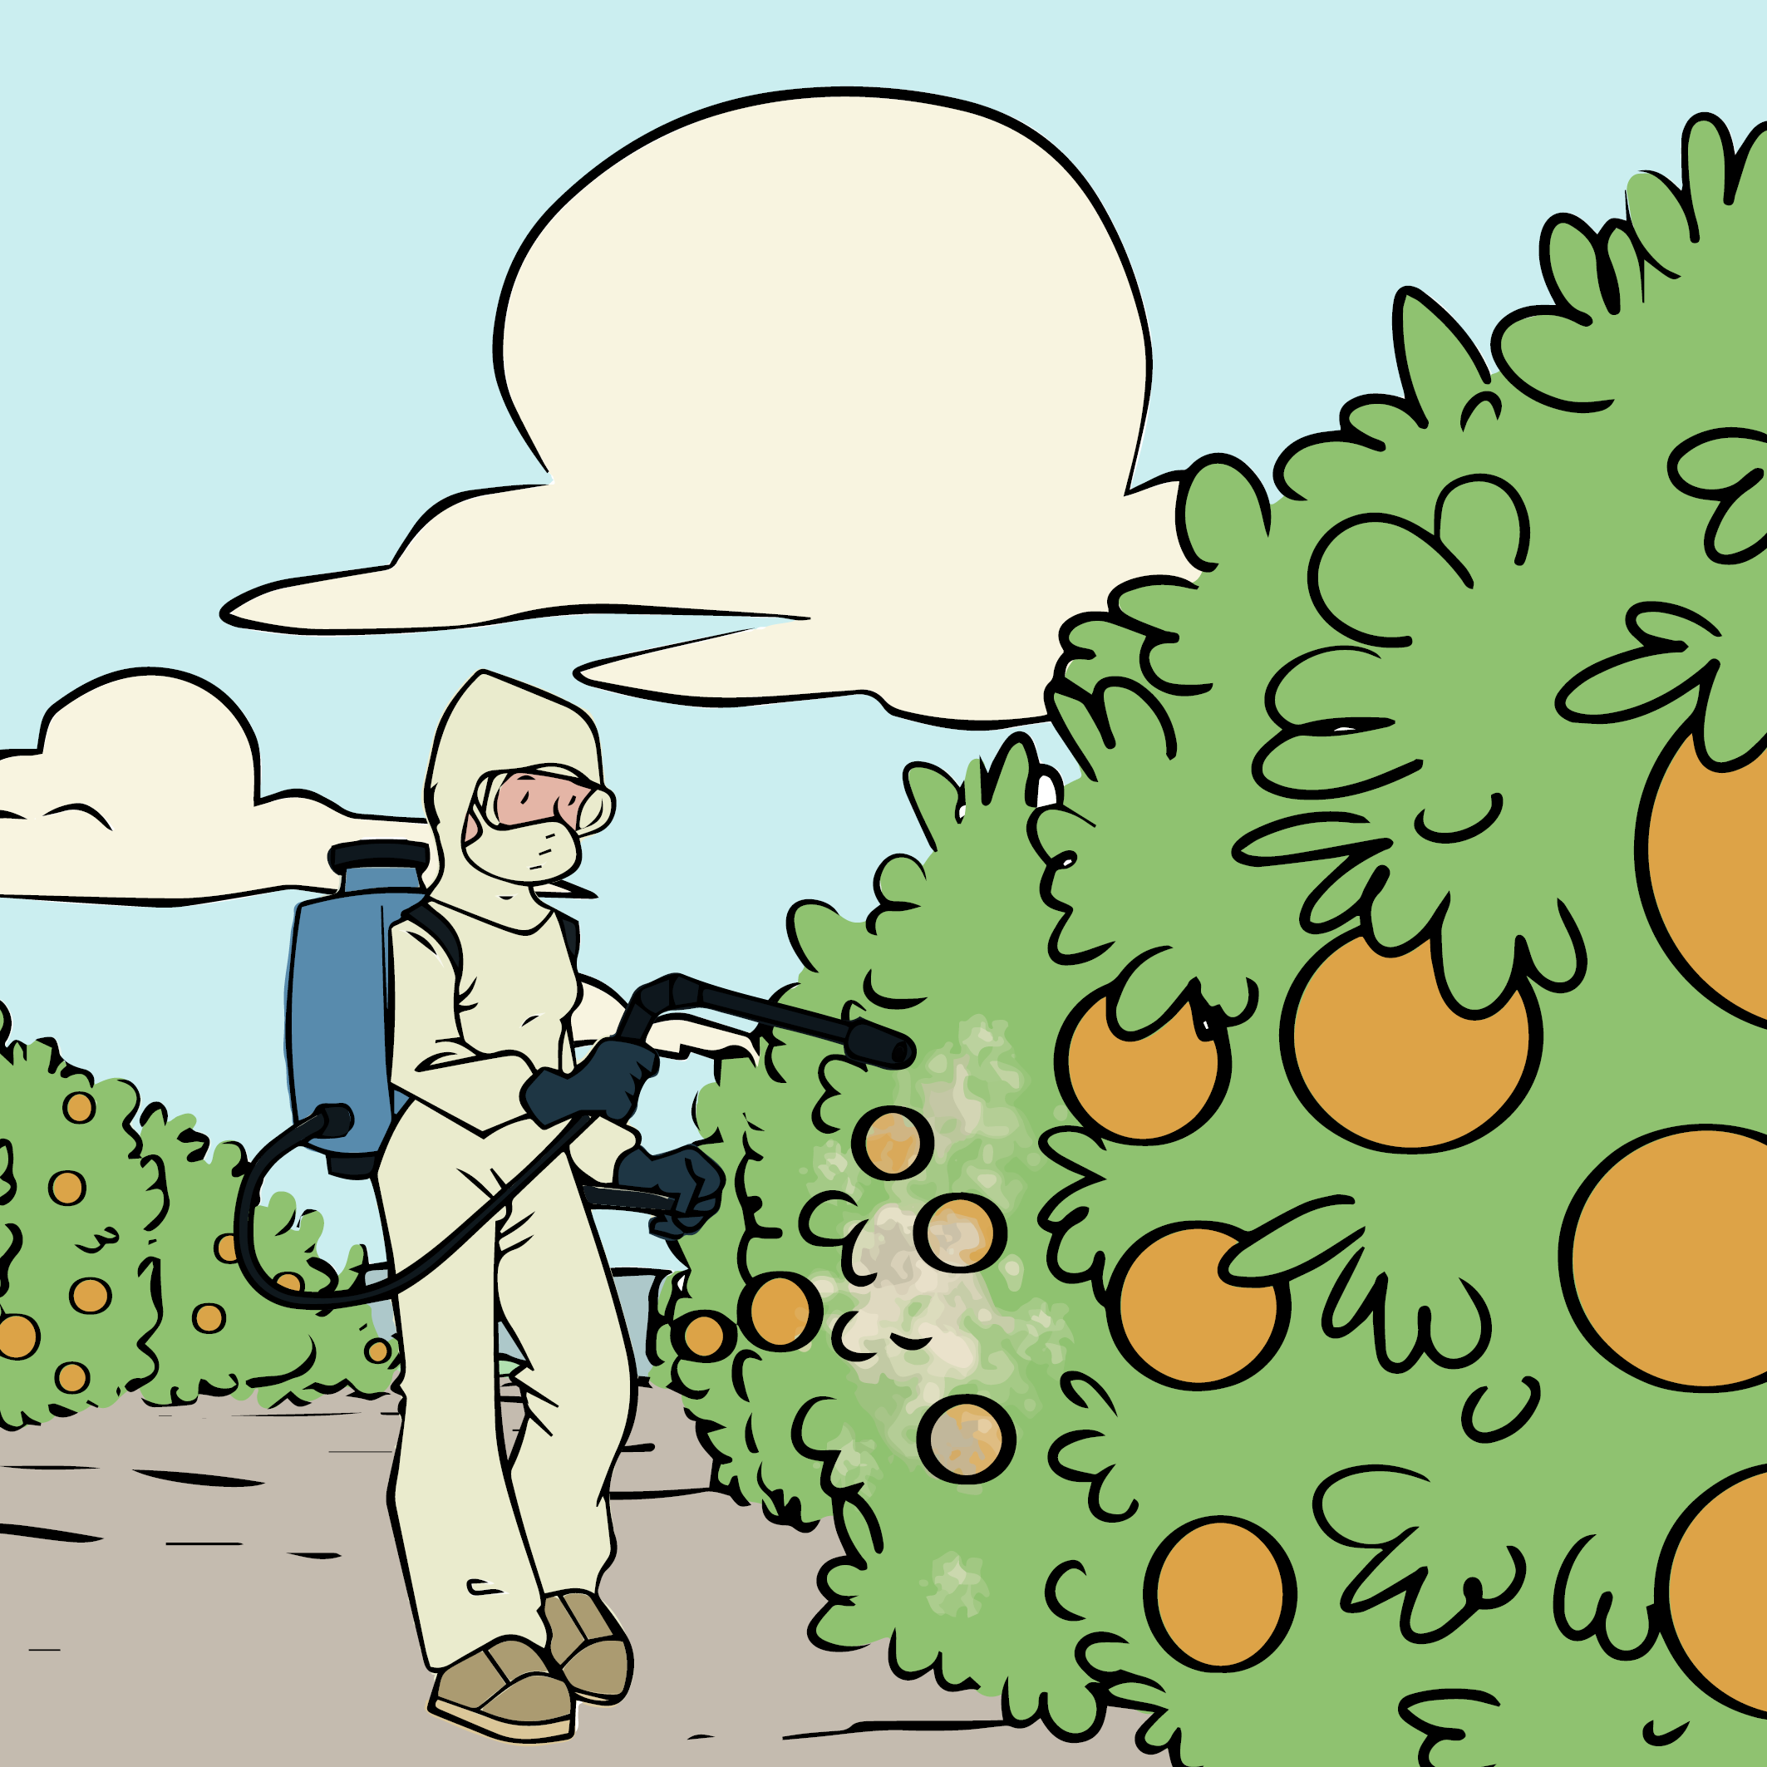

Slide 12
de la producción potencial de cultivos a nivel mundial se pierde anualmente por plagas y enfermedades?

Slide 13
¡MUCHAS GRACIAS!

Slide 14
¡MUCHAS GRACIAS!

